Slide 1

سیستم برگزاری جلسات آنلاین

Slide 2

یک راه حل کامل برای رفع نیازهای سازمان ها

Slide 3


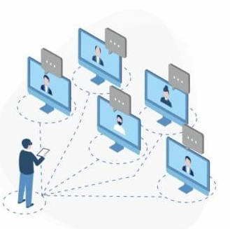
مزایای برگزاری جلسات آنلاین
کاهش هزینه سفر
استخدام افراد توانمند از هر نقطه دنیا
جلسات منسجم و مداوم
گسترش کسب و کار بدون انجام سفر های کاری
تسهیل برگزاری جلسات
تسهیل تهیه صورت جلسه
هماهنگی بیشتر واحد ها

Slide 4

ویژگی های سیستم
سهولت برگزاری جلسات
مدیریت کاربران و شرکت کنندگان
امکان ارتباط صوتی، تصویری و نوشتاری
برگزاری نظر سنجی و رای گیری
امکان ضبط جلسه و بازبینی مجدد آن
امکان ثبت مستندات جلسه و گزارش گیری
امکان حضور تا صد نفر در جلسه
امنیت بالا
امکان اشتراک گزاری انواع فایل ها
امکان اشتراک گزاری صفحه نمایش
موجود برای پلتفرم های تلفن همراه و دسکتاپ
پشتیبانی عالی

Slide 5

اعضای تیم
نسترن عشوری
مرضیه علیدادی
نرجس طالبی

